Slide 1


La reprise d’une prothèse uni-compartimentale (PUC) par prothèse totale du genou (PTG) non cimentée : une solution alternative avantageuse
Dr Joufflineau Simon
Dr Vallotton Jacques
Clinique Bois-Cerf (Lausanne – Suisse)

Slide 2
Matériel et méthode
Cohorte:
  21 patients, 60%F / 40%H, âge moyen 77 ans
21 cas de reprises consécutives de PUC par PTG entre 2007 et 2020, toutes causes et techniques confondues (cimentée, non cimentée)
2/3 des PUC primaires faites par JV
Indications:
  Descellement aseptique
  Progression de l’arthrose
Critères d’inclusion:
  Stabilité ligamentaire
  Absence de défect osseux majeur
Critères d’exclusion: cas septique
Chirurgien: JV

Slide 3
Matériel et méthode
Révision par prothèse ultra congruente à plateau mobile sans augment (Rocc Biomet, Score 2 Amplitude)
Suivi Radio-clinique: 3 mois et 1 an
Technique chirurgicale:
  Ablation de la PUC
  Recoupe tibiale basée sur le plateau « sain »
  Utilisation de la coupe tibiale comme autogreffe
  Alignement cinématique des implants tibiaux et fémoraux
  Adjonction d’une tige tibiale dans 14 % des cas
  Cimentage du plateau dans 18% des cas

Slide 4
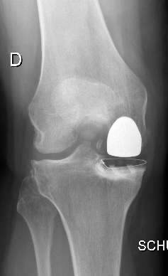
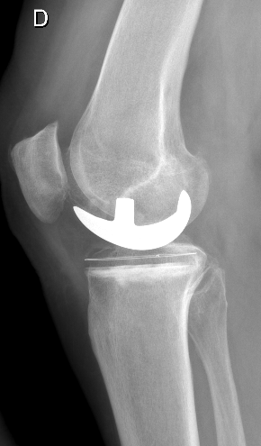
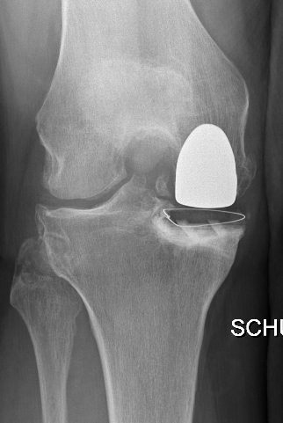
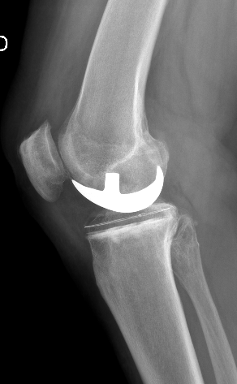
2012 – PUC interne primaire
2015 – Progression arthrose

Slide 5
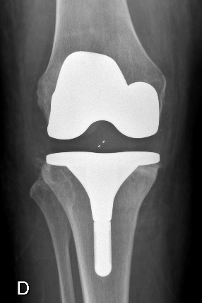
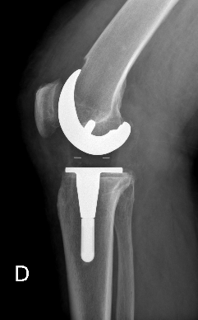
2015 – Reprise de la PUC interne par une PTG non cimentée avec tige tibiale et autogreffe du plateau tibial interne

Slide 6
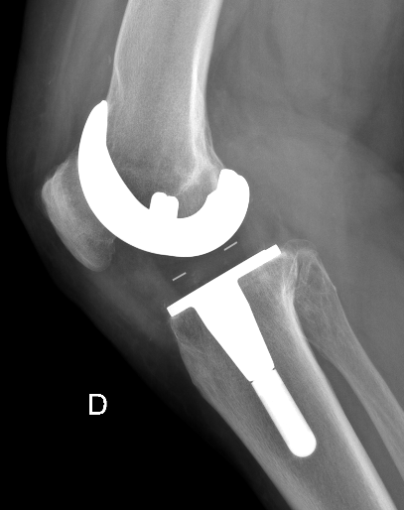
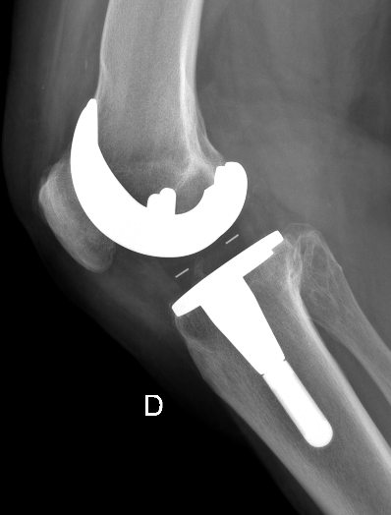
2016 - Intégration de l’autogreffe du plateau tibial interne
2018 – Autogreffe complètement intégrée

Slide 7
Résultats
Temps moyen avant la reprise: 5 ans (écart 0-3ans, 3-6ans, >6ans)
Taille moyenne du poly de révision 12 mm (écart)
Survie PTG 100% avec recul moyen de 5 ans
Scores fonctionnels élevés comparables à ceux des PTG primaires
Persistance d’un flessum à 1 an post op: 15%
Flexion moyenne à 1 an: 123°
Pas de perte de correction ou autre changement radiologique à un an

Slide 8
Discussion
PUC implantées chez des gens de plus en plus jeunes avec une demande élevée
Intérêt de la PUC: qualité des résultats fonctionnels MAIS risque de reprise plus élevé que les PTG
Nécessité de maintenir la qualité de ces résultats lors de la reprise
→
Chirurgie de révision doit être aussi économique (peu invasif, préservation du stock osseux, garder la cinématique du genou)
Ultracongruent meilleurs résultats que PS ou prothèse de reprises
Le ciment peut être une fausse sécurité: cimentation sur os scléreux /nécrotique → échec

Slide 9
Discussion
Avantages:
Pas de descellements dans la série
Augments métalliques: assise asymétrique de la prothèse, moins favorable
Absence de contraintes rotatoires avec plateau mobile
→Risque de complications faible, permet une 2ème révision facilitée
Quille: ancrage solide tibial sans ciment
  PTG ultra congruente sans ciment → scores fonctionnels élevés
  Possibilité d’un alignement cinématique: adaptation au varus physiologique qui limite les résection osseuses
  Technique contre indiquée seulement dans les fracture ou les pertes de substance osseuse majeure
  Résultats fonctionnels répondent aux attentes
  Plus de 80% des révisions de PUC dans la période de la série

Slide 10
Bibliographie
Lustig S, Batailler C, Servien E. Résultats à long terme des prothèses du genou. Bull. Acad. Natle Méd., séance du 12 juin 2018
Laforest G, Kostretzis L, Kiss MO, Vendittoli PA. Restricted kinematic alignment leads to uncompromised osseointegration of cementless total knee arthroplasty. Knee Surg Sports Traumatol Arthrosc. 2021 Jan 16. doi: 10.1007/s00167-020-06427-1. Epub ahead of print. Erratum in: Knee Surg Sports Traumatol Arthrosc. 2021 Feb 22;: PMID: 33452903.

